Slide 1

Convites: aspectos gerais e elaboração
Prof.ª Jarlene Reis

Slide 2

Seja formal ou informal, há quatro informações que não devem faltar em qualquer convite:
Quem convida;
Por que convida;
Quando;
Onde.

Slide 3

Além disso, outros quesitos devem ser observados:
Tipo de traje;
Confirmação: RSVP;
Formato;
Texto: claro e direto;
Grafia sem erros;
Papel: cor e gramatura;
Impressão: alto ou baixo relevo;
Formas corretas de tratamento;
Prazos protocolares de entrega.

Slide 4

Expressões utilizadas:
Traje: é o tipo de roupa adequada ao evento e à ocasião;
RSVP: “Repondez s’il vous plaît”; ou “Favor confirmar a presença”;
Regrets only: “Somente para escusas”;
Indispensável a apresentação deste;
Pessoal e intransferível.
Exceto Regrets only, todas as informações devem estar na parte inferior esquerda do convite.

Slide 5
Honra: utilizada nos convites oficiais, é justificada pela presença de pessoas de hierarquia igual ou superior à do anfitrião;
Prazer: utilizada quando os convidados têm hierarquia inferior à do anfitrião, como o Presidente da República. A expressão pode ser substituída por “satisfação”.

Slide 6
Prazos de envio:
30 dias de antecedência: para casamentos e convites oficiais a autoridades;
15 dias de antecedência: festas de 15 anos ou demais eventos sociais;
10 dias de antecedência: eventos da área empresarial;
3 a 5 dias de antecedência: eventos informais.

Slide 7

Endereçamento:
Excelentíssimo Senhor ou A Sua Excelência o Senhor...
A Sua Senhoria o Senhor...
Senhor ou Senhora.

Slide 8
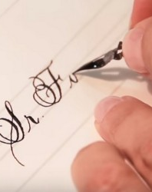
Casais:
Correto: Senhor Fulano de Tal e Senhora;
Evitar: Senhor e Senhora Fulano de Tal.
Outra opção: Senhora Maria de Souza e esposo.

Slide 9


Slide 10
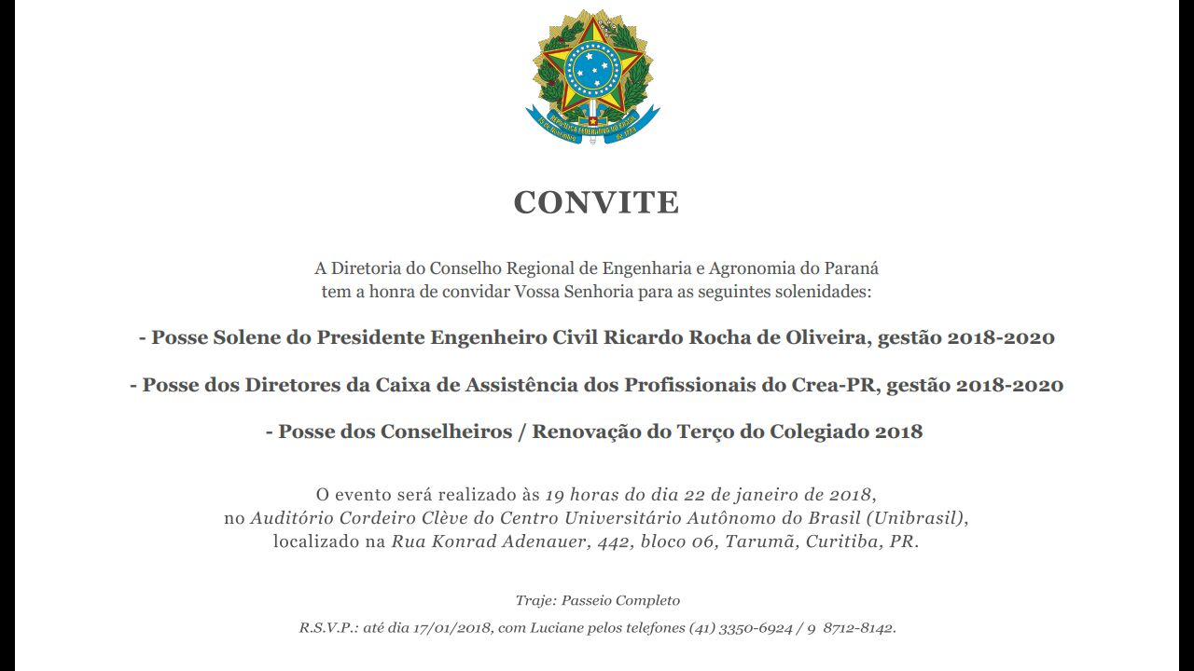

Slide 12
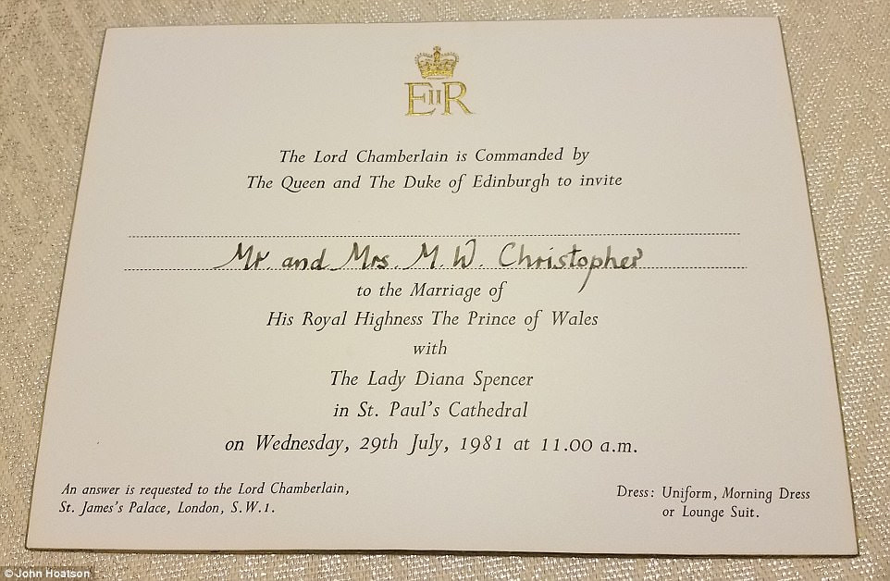

Slide 13
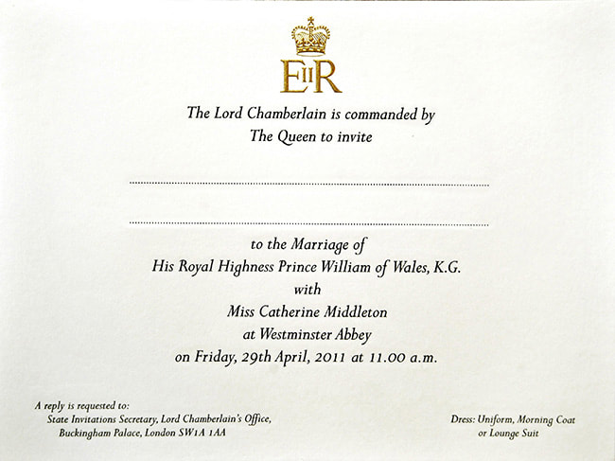

Slide 14
